Slide 1

CHÀO MỪNG CÁC EM ĐẾN VỚI TIẾT HỌC!

Slide 2
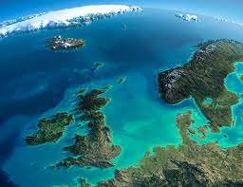

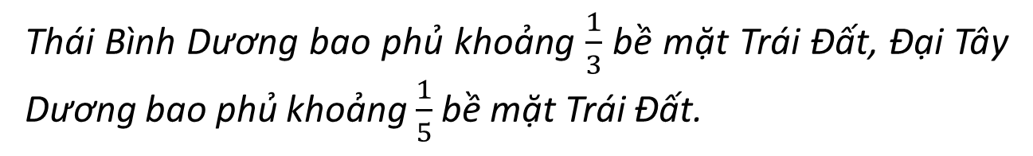
KHỞI ĐỘNG
Thái Bình Dương bao phủ khoảng $\frac{1}{3}$ bề mặt Trái Đất, Đại Tây Dương bao phủ khoảng $\frac{1}{5}$ bề mặt Trái Đất.
Thái Bình Dương và Đại Tây Dương bao phủ khoảng bao nhiêu phần bề mặt Trái Đất? Thái Bình Dương bao phủ nhiều hơn Đại Tây Dương bao nhiêu phần bề mặt Trái Đất?

Slide 3

I
PHÉP CỘNG PHÂN SỐ
Tiết 105:
PHÉP CỘNG, PHÉP TRỪ PHÂN SỐ

Slide 4

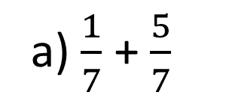
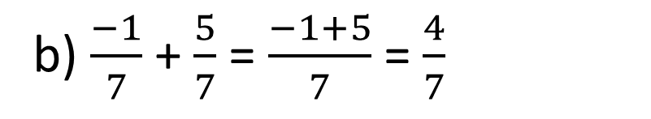
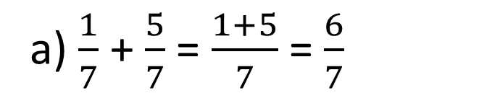
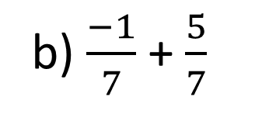
1. Quy tắc cộng hai phân số
Thực hiện cộng hai phân số sau:
Em hãy nhắc lại quy tắc cộng hai phân số cùng mẫu đã học ở tiểu học?
a) $\frac{1}{7}$ + $\frac{5}{7}$
b) $\frac{−1}{7}$ + $\frac{5}{7}$
Giải:
a) $\frac{1}{7}$ + $\frac{5}{7}$ = $\frac{1+5}{7}$ = $\frac{6}{7}$
b) $\frac{−1}{7}$ + $\frac{5}{7}$ = $\frac{−1+5}{7}$ = $\frac{4}{7}$

Slide 5

Quy tắc cộng hai phân số cùng mẫu
Muốn cộng hai phân số có cùng mẫu số ta cộng các tử và giữ nguyên mẫu:
$\frac{a}{m}$ + $\frac{b}{m}$ = $\frac{a+b}{m}$
VD: $\frac{−1}{5}$ + $\frac{3}{5}$ = $\frac{−1+3}{5}=\frac{2}{5}$

Slide 6

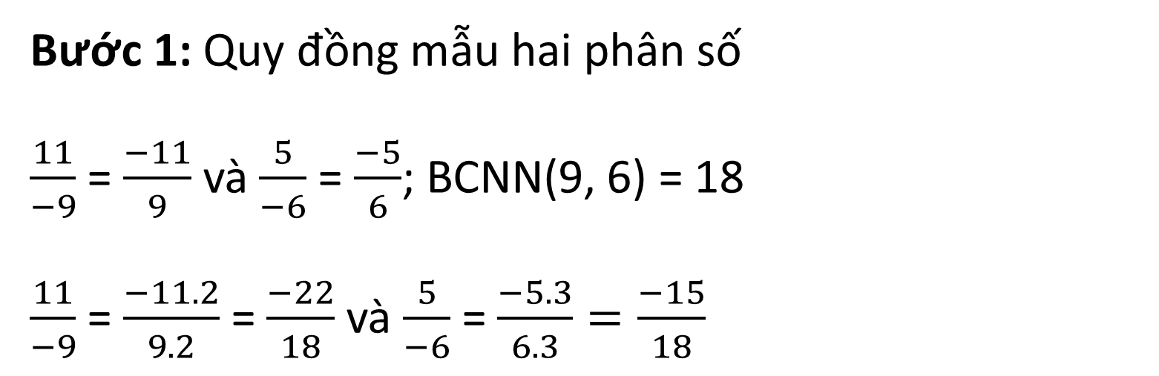

Tính $\frac{11}{−9}$ + $\frac{5}{−6}$
Bước 1: Quy đồng mẫu hai phân số
$\frac{11}{−9}$ = $\frac{−11}{9}$ và $\frac{5}{−6}$ = $\frac{−5}{6}$; BCNN(9, 6) = 18
$\frac{11}{−9}$ = $\frac{−11. 2}{9.2}$ = $\frac{−22}{18}$ và $\frac{5}{−6}$ = $\frac{−5.3}{6.3}=\frac{−15}{18}$

Slide 7
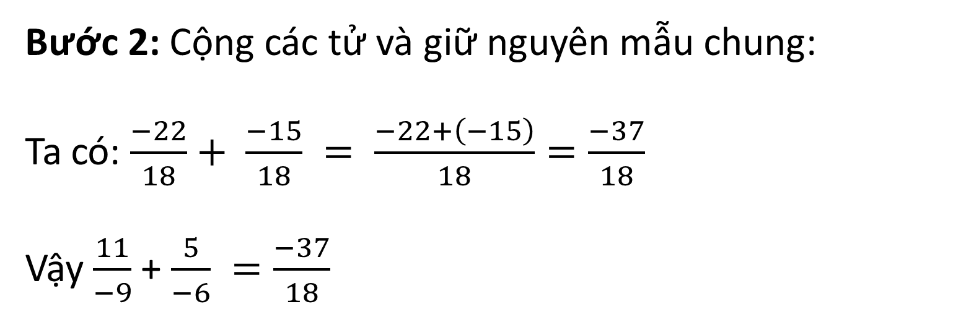

Tính $\frac{11}{−9}$ + $\frac{5}{−6}$
Bước 2: Cộng các tử và giữ nguyên mẫu chung:
Ta có: $\frac{−22}{18}+ \frac{−15}{18} = \frac{−22+\left(−15\right)}{18}=\frac{−37}{18}$
Vậy $\frac{11}{−9}$ + $\frac{5}{−6} =\frac{−37}{18}$

Slide 8
Quy tắc cộng hai phân số không cùng mẫu
Muốn cộng hai phân số không cùng mẫu, ta quy đồng mẫu những phân số đó rồi cộng các tử và giữ nguyên mẫu chung.

Slide 9
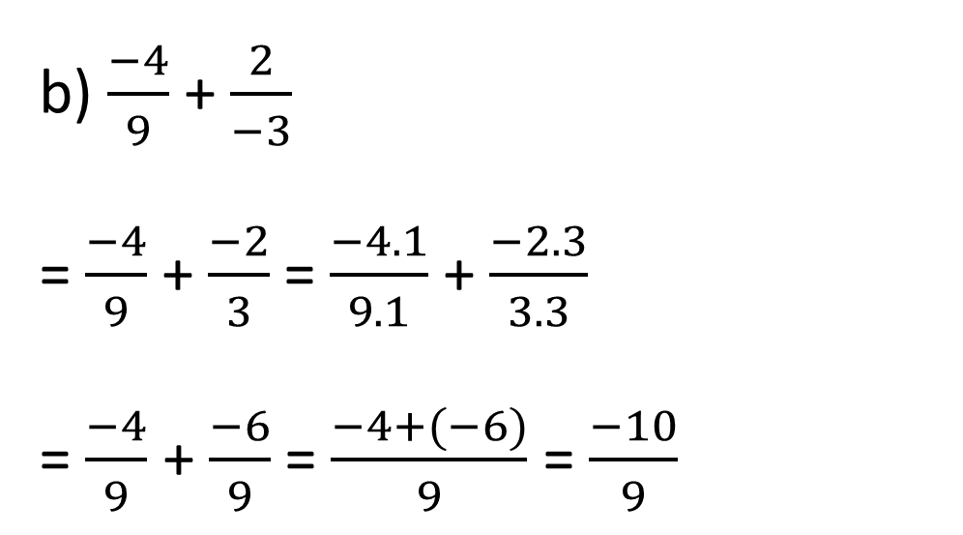
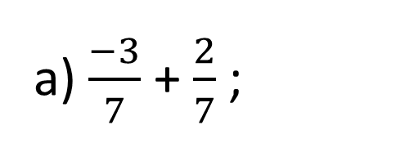
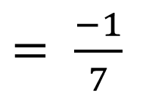

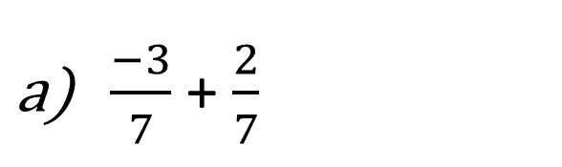
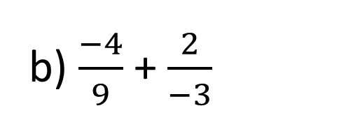
Luyện tập 1.
Tính:
a) $\frac{−3}{7}$ + $\frac{2}{7}$ ;
b) $\frac{−4}{9}$ + $\frac{2}{−3}$
Giải:
b) $\frac{−4}{9}$ + $\frac{2}{−3}$
= $\frac{−4}{9}$ + $\frac{−2}{3}$=$\frac{−4.1}{9.1}$ + $\frac{−2.3}{3.3}$
= $\frac{−4}{9}$ + $\frac{−6}{9}$= $\frac{−4+(−6)}{9}$ = $\frac{−10}{9}$
$\frac{−3}{7}$ + $\frac{2}{7}$
$=\frac{−3+2}{7}$
$= \frac{−1}{7}$

Slide 10
2. Tính chất của phép cộng phân số
Hãy nêu các tính chất của phép cộng số tự nhiên.
Giống như phép cộng số tự nhiên, phép cộng phân số cũng có các tính chất giao hoán, kết hợp, cộng với số 0.

Slide 11
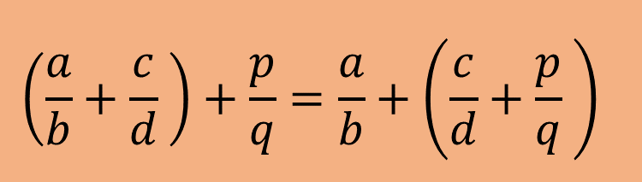
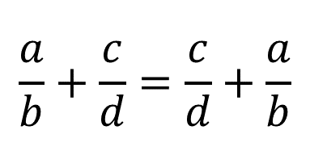
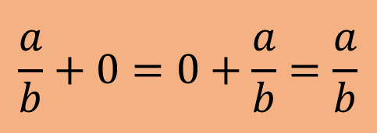
a) Tính chất giao hoán:
$$\frac{a}{b}+\frac{c}{d}=\frac{c}{d}+\frac{a}{b}$$
b) Tính chất kết hợp:
$$\left(\frac{a}{b}+\frac{c}{d} \right)+\frac{p}{q}=\frac{a}{b}+\left(\frac{c}{d}+\frac{p}{q} \right)$$
c) Cộng với số 0
$$\frac{a}{b}+0=0+\frac{a}{b}=\frac{a}{b}$$

Slide 12
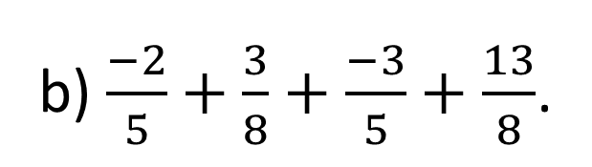
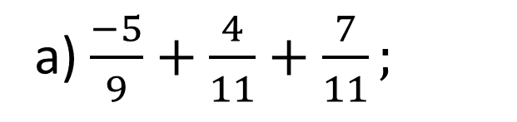
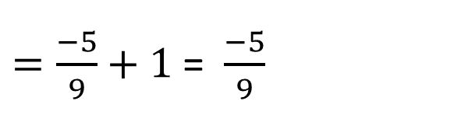
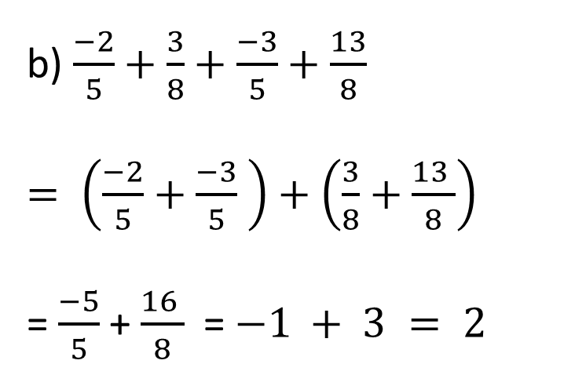
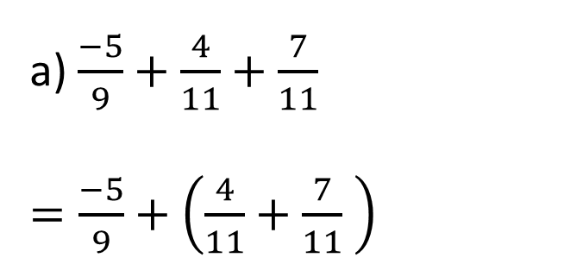
Luyện tập 2.
Tính một cách hợp lí:
b) $\frac{−2}{5}+\frac{3}{8}+\frac{−3}{5}+\frac{13}{8}$.
a) $\frac{−5}{9}+\frac{4}{11}+\frac{7}{11};$
Giải:
a) $\frac{−5}{9}+\frac{4}{11}+\frac{7}{11}$
$=\frac{−5}{9}+\left(\frac{4}{11}+\frac{7}{11} \right)$
b) $\frac{−2}{5}+\frac{3}{8}+\frac{−3}{5}+\frac{13}{8}$
$= \left(\frac{−2}{5}+\frac{−3}{5} \right)+\left(\frac{3}{8}+\frac{13 }{8}\right)$
= $\frac{−5}{5}$+$\frac{16 }{8}$ = $−1 + 3 = 2$
$=\frac{−5}{9}+1$ = $\frac{−5}{9}$

Slide 13
HƯỚNG DẪN VỀ NHÀ
Hoàn thành bài tập còn lại trong SGK
Làm bài 1,2 tự luận đề cương toán
Đọc tiếp mục II Phép trừ Phân số

